Slide 1
Muzikos ir žodžių ryšys šiandieninėje lietuviškoje muzikoje
Ieva Puodžiūnaitė, Rasa Krukaitė, Akvilė Čepurnaitė, Aušrinė Kurgonaitė, Jokūbas Kuprys

Slide 2
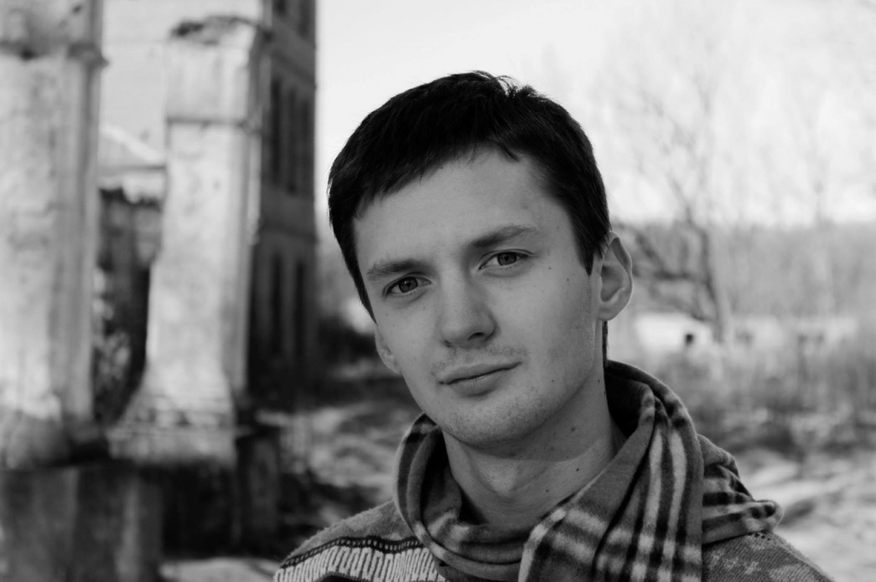
Blogas (iš dalies) lietuviškos dainos pavyzdys
Atlikėjas
Vaidotas Grincevičius (Whydotas)
YouTube kanalo savininkas
Humoro ir šou pasaulio veikėjas

Slide 3
Blogas (iš dalies) lietuviškos dainos pavyzdys
Whydotas “Šėtone, prašau”
https://www.youtube.com/watch?v=JVlW1Ur4yW0

Slide 4
Šetone, prašau, nupirki mano sielą
Už leidimą taškyti vaikų galvas į sieną
Pyktis manyje verda kiekvieną dieną
Tai daug dažniau nei mano mama verda man pieną
Jeigu pagaučiau aš vaiką, galėčiau jo mėsą sušaldyt, suvalgyt
Kaulus vietoj malkų suskaldyt...
Ar matai mane dabar?
Ne, aš ne dviratis
Ne, aš ne krūmas
Ne, aš ne stulpas
Bam! Apgavau, aš buvau dviratis. Haha
Svarstai, kodėl tave aš apgavau?
Ogi todėl, nes savu laiku aš irgi vaiku juk buvau
Pažiūrėk, matai, aš grėbiu lapus
Būtų daug smagiau, grėbti man vaikus
Nesvarbu gyvus, ar negyvus
Iš kur tas pyktis, aš nežinau
Bet kiekvieną dieną kaupias vis daugiau...
Šiais laikais vaikai yra tokie įkyrūs
Bet tiek to, jų stuburai silpni ir birūs
Nebijok trenkti vaikui, būk tikras vyras
Nesvarbu ar tu merga, ar žmogus
Kreipiuosi į Jus visus
Į tave, į tave, į tave.
Sukilkim prieš vaikus!
Nukapokim jiem nagus, nuvarykim į kapus
Jie galvos, kad tai košmaras
Bet užmigę niekada taip ir nepabus
Šetone, prašau, nupirki mano sielą
Už leidimą taškyti vaikų galvas į sieną
Pyktis manyje verda kiekvieną dieną
Tai daug dažniau nei mano mama verda man pieną
Jeigu pagaučiau aš vaiką, galėčiau jo mėsą sušaldyt, suvalgyt
Kaulus vietoj malkų suskaldyt...

Slide 5
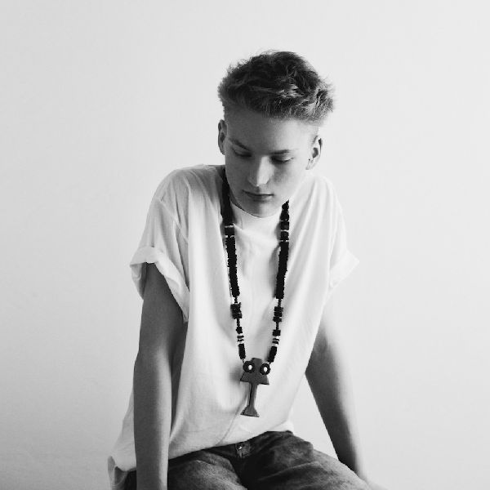
Geras lietuviškos dainos pavyzdys
Atlikėjas
Benas Aleksandravičius (ba.)
1996 m. Vilnius
M.A.M.A.
Indie rock

Slide 6
Geras lietuviškos dainos pavyzdys
ba. “Tai ne žmogus”
https://www.youtube.com/watch?v=DKjLuqeUzCw

Slide 7
Tikiuosi sutems
Mintis išsitemps
Tai ne žmogus
Tokius jausmus leis ji pajust
Sunku
Ilgai išbūti
Pasistengti, reikia pajusti
Sunku
Ilgai išbūti
Pasistengti, reikia pajusti
Sakau būk
Būk su savim
Sau tamsu
Naktį jauku
Visai be žmonių
Įvairių minčių
Turiu, galiu
Turiu, galiu
Sunku Ilgai išbūti
Pasistengti, reikia pajusti
Sunku Ilgai išbūti
Pasistengti, reikia pajusti
Sakau būk
Būk su savim
Sau tamsu
Naktį jauku
Visai be žmonių
Įvairių minčių
Turiu, galiu
Turiu, galiu

Slide 8
Muzikos reikia visokios.

